Slide 1

Pharmacy shop
洪國傑

Slide 2
發想緣由
隨著電子商務的迅速發展，消費者對於方便快捷的購物體驗需求日益增長，特別是在醫療和健康產品領域。傳統藥局受到時間和地點的限制，而線上藥局則為消費者提供了更靈活的購物選擇。
本專案旨在開發一個功能齊全的線上藥局平台，允許用戶方便地瀏覽和購買嬰兒用品、美容產品、醫療用品等多種商品。透過本專案，我們希望達到以下目標：
提升消費者購物便利性：消費者可以隨時隨地瀏覽商品，並進行購買，無需親自前往實體藥局。
提供全面的產品資訊：透過產品詳細頁面展示每種商品的圖片、價格、和描述，幫助消費者做出更好的購買決策。
促進銷售和促銷活動：設計靈活的購物車和促銷系統，吸引消費者購買更多商品，增加銷售額。
數據庫整合與管理：建立與後端數據庫的有效連接，確保產品資訊和用戶訂單的準確管理。
透過這個專案，我們希望能夠實現傳統藥局的數位轉型，滿足現代消費者的需求，同時探索線上藥品銷售的新機會。

Slide 3
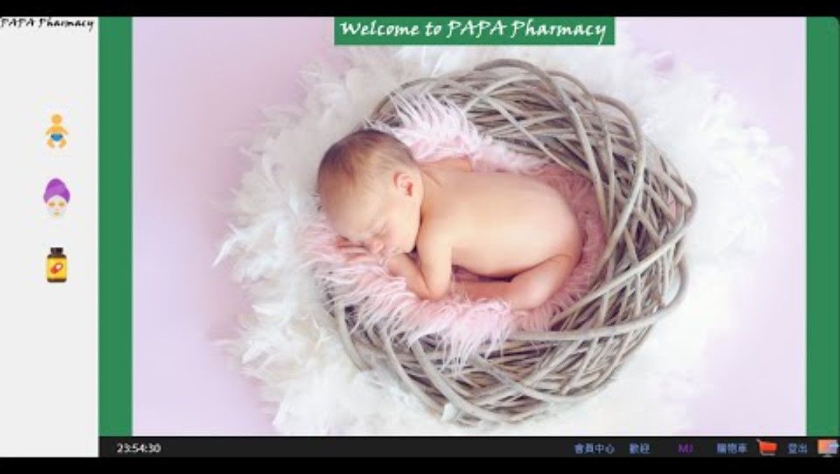
實機DEMO

